Slide 1
Організація взаємодії між процесами
Лабораторна робота №11
Група ПЗ-25
Автори:
Лучик Яна
Сук Матвій
Чорний Роман
Шпак Олександр

Slide 2
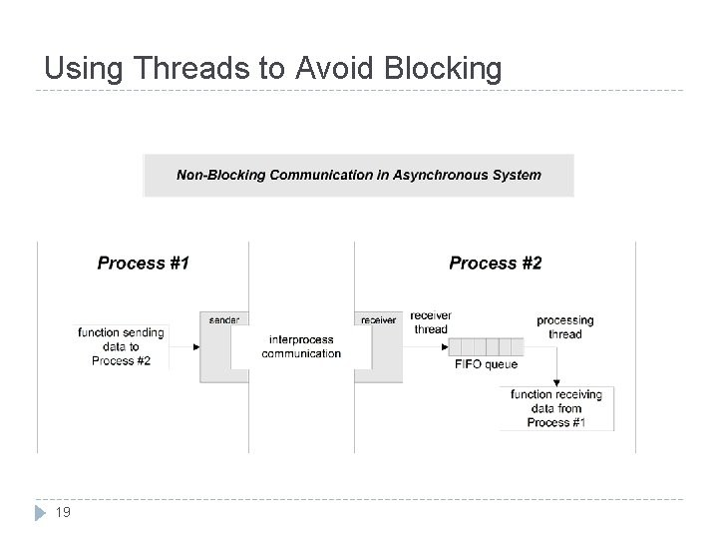
Використання іменованих каналів для комунікації процесів
•
Іменовані канали – named pipes, FIFO (first in, first out) – організовані за принципом черги: перший прийшов, перший пішов.
•
Загальна ідея полягає в тому, що декілька процесів комунікують з головним процес, який є сервером.
•
Приведення двох або декількох процесів або потоків (нитей) до такого їхнього протікання, коли певні стадії різних процесів здійснюються в певному порядку, або одночасно, для уникнення конкуренції потоків або взаємного блокування

Slide 3
Індивідуальне завдання
Варіант №3
Створити програму, що моделює наступну ситуацію: Процес-науковий керівник проекту пропонує виконавців проекту-дочірні процеси. Процес-керівник створює додаток- віртуальну дошку (файл), де можна генерувати ідеї для проекту. Процеси-виконавці генерують ідеї, записуючи їх на спільну дошку. На виконання даного завдання вони мають 3 хвилини, після чого процес-керівник призупиняє їхню роботу і виводить на екран усі згенеровані ідеї, нумеруючи кожну з них. Процеси-виконавці голосують за три найкращі ідеї. Після чого процес-керівник записує на дошку три найкращі ідеї і закриває роботу додатку-віртуальної дошки, зберігаючи її вміст. Реалізувати дану модель, використовуючи пайпи (робота в межах однієї системи)

Slide 4
Розподіл завдань
Лучик Яна — Займається роботою пайпів для виконавця: реалізовує під'єднання до керівника та передає стрічку, яка дозволить керівникові підключатись до пайпів конкретного виконавця (для читання від нього інформації). Код: (client.cpp) 29-41, 66-94, 119-130, 145-154.
Сук Матвій — Займається збереженням ідей, присланих виконавцями, у список для подальшого збереження голосування. Після отриманих голосів від виконавців, занесення результатів голосування до списку. Вибір трьох найбільш популярних ідей. Код: (server.cpp) 164-183, 193-264.
Чорний Роман — Займається реалізацією генерації ідей, обмежуючи час виконавців, та голосуванням за 3 ідеї з усіх варіантів, надісланих керівником. Код:(client.cpp) 43-63, 96-117, 132-143.
Шпак Олександр — Займається роботою пайпів для сервера: створює пайп для відправки повідомлень виконавцям, організовує все спілкування керівника з виконавцями, включаючи перше очікування на підключення з подальшою відправкою повідомлень виконавцям про початок роботи, дії зі списком ідей(приймання, опрацювання та відправлення виконавцям для голосування). Код:(server.cpp) 33-162, 185-188.

Slide 5
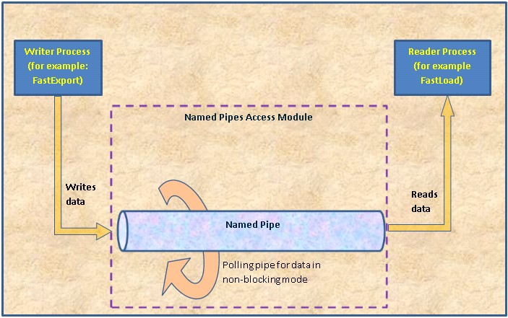
Детальніше про пайпи
Програмний механізм взаємодії між процесами і їх синхронізації при передачі даних (обміну повідомленнями). Повідомлення можуть бути надіслані через канал і інший процес або потік, що має посилання на канал, може отримувати повідомлення з каналу як з файлового потоку. Різні реалізації каналів можуть бути синхронними або асинхронними, використовувати або не використовувати буферизацію повідомлень.

Slide 6
Основна ідея
Ствоюється один сервер та один або більше клієнтів. Сервер приймає інформацію, а клієнти надсилають.
Взаємозв’язок організовується за допомогою “каналів”: якщо з однієї сторони інформація надіслана то на іншому краї її отримають.
Спочатку клієнти приєднуються до сервера та очікують на команду, що можна починати роботу. Також вони отримують значення часу, протягом якого можуть генерувати ідеї. По завершенні відведеного часу клієнти надсилають ідеї на сервер.
Отримані дані зберігаються на сервері. Визначення ідей, які мають найбільше голосів, теж відбуваєтсья на сервері.

Slide 7
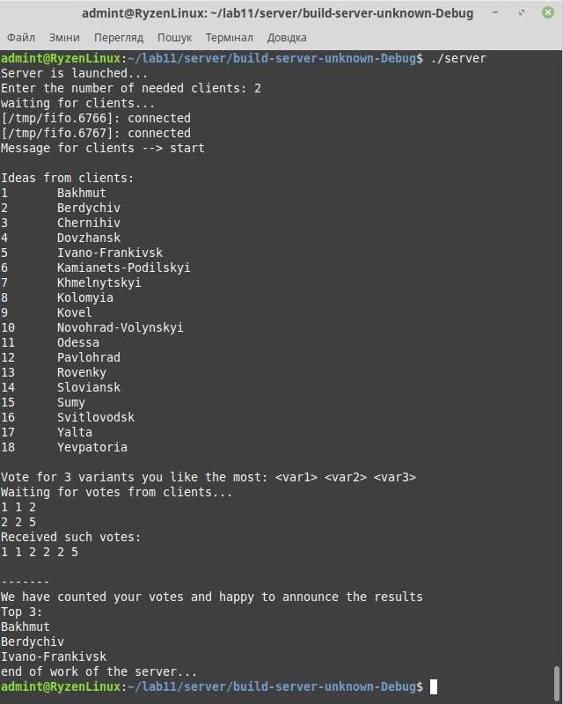
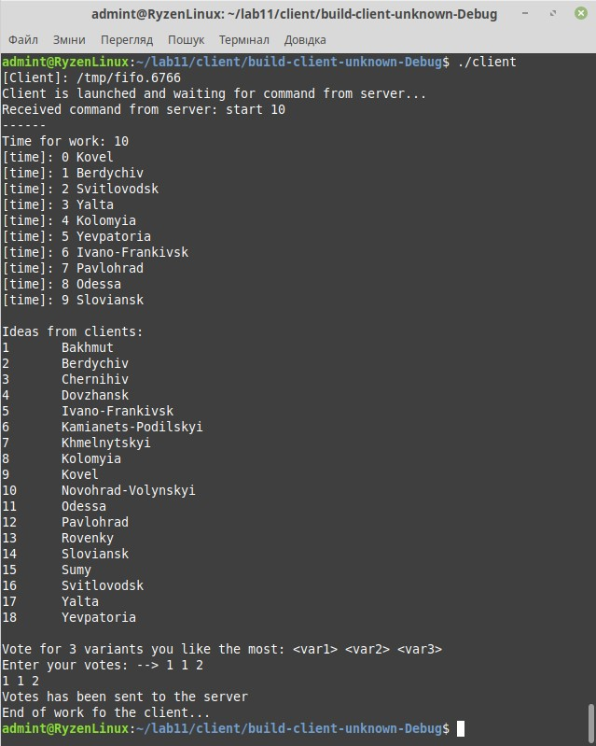
Протокол роботи програми

Slide 8
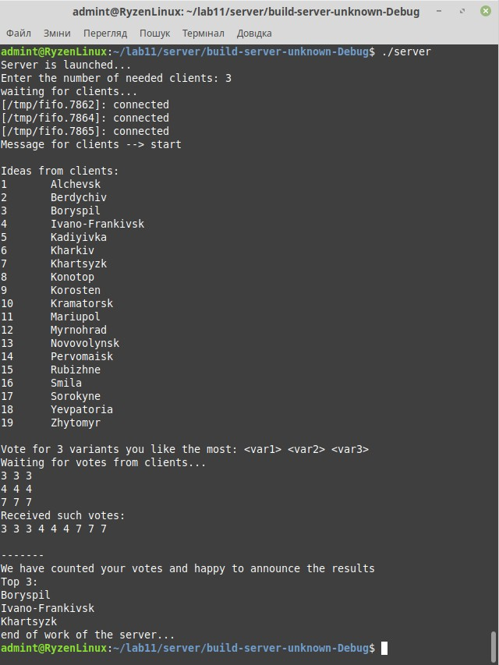
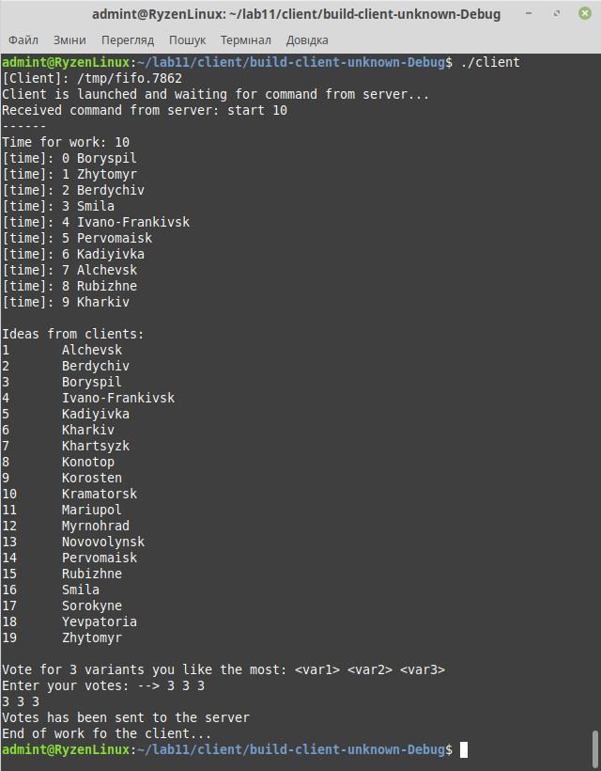
Протокол роботи програми

Slide 9
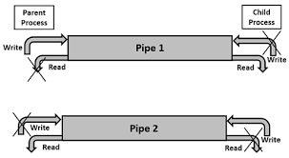
Основні команди налаштування зв’язку сервер-кліент
mkﬁfo — створення з’єднання(каналу)
open — відкриття каналу
read — зчитування даних з каналу
write — внесення даних у канал
unlink — знищення зв’язку(каналу)

Slide 10
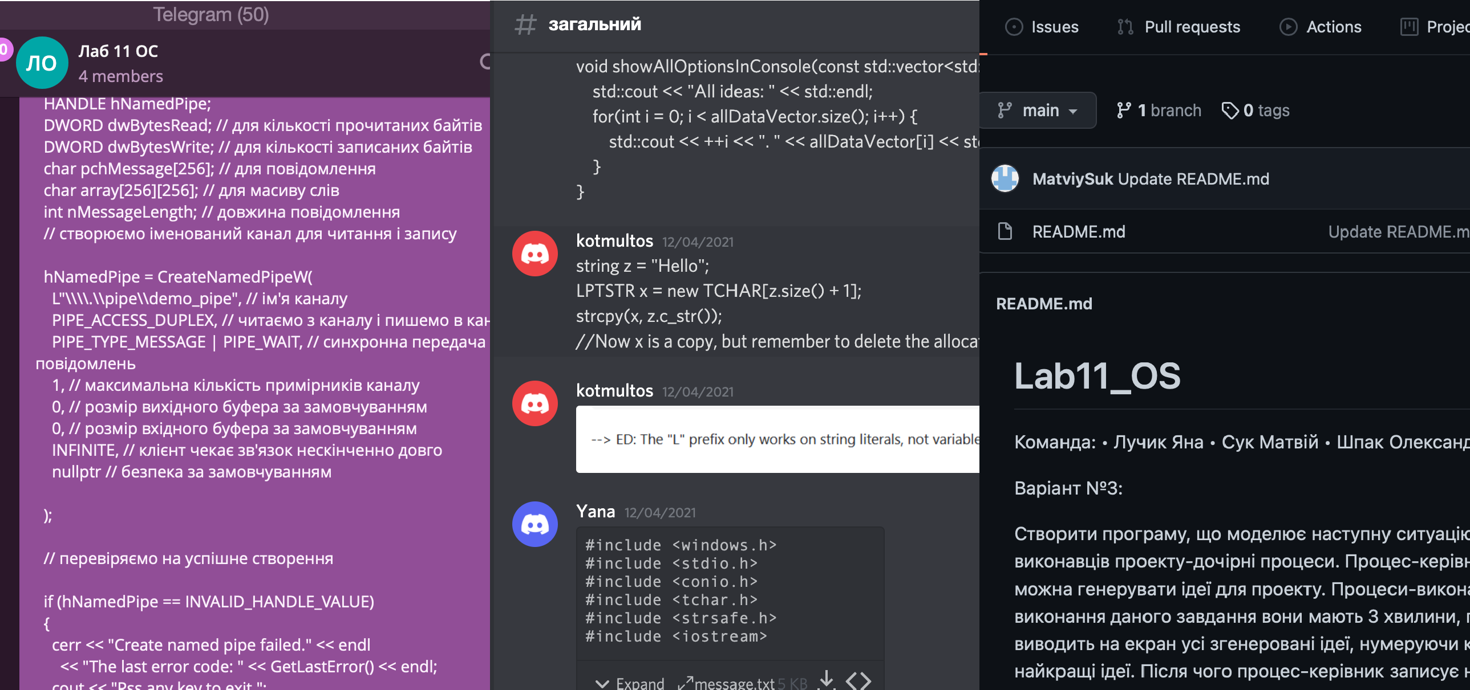
Комунікація під час роботи
Telegram
discord
github

Slide 11
Висновок
У результаті виконання цієї масштабної лабораторної роботи ми ознайомилися зі способами організації міжпроцесної взаємодії в сучасних операційних системах. Згідно з індивідуальним завданням реалізували взаємодію процесів в ОС Linux, використавши іменовані канали.
Важливою частиною цієї роботи є командна розробка. Ми отримали досвід створення програми командою, а не самотужки. Для організації дистанційної командної роботи було використано такі ресурси: Telegram, Discord, GitHub.

